Slide 1
UC03 - Planejar e executar a manutenção de computadores.

Slide 2
SOBRE
Nesta UC, será executado o planejamento e a manutenção de computadores, utilizando recursos de backup, compactação e softwares de verificação de hardware e programas do computador, além de testes de conexão em uma rede workgroup.
Ampliando o conhecimento sobre utilização de softwares para detectar falhas de hardware e software, em backup e compactação de informações do usuário, implantação e manutenção de uma rede workgroup.

Slide 3
Indicadores
1. Planeja e organiza a utilização dos recursos conforme as necessidades da demanda do cliente e o ambiente de trabalho.
2. Verifica o funcionamento do hardware, utilizando ferramentas e técnicas para diagnóstico de falhas, de acordo com as recomendações das normas técnicas dos fabricantes.
3. Verifica o funcionamento do software, utilizando técnicas para diagnóstico de falhas, de acordo com as recomendações dos fabricantes.
4. Verifica e corrige problemas físicos, lógicos e de conectividade de acordo com as recomendações dos fabricantes.
5. Instala os pacotes de atualização do sistema operacional corrigindo falhas, assegurando o desempenho do computador e a segurança de acordo com as recomendações técnicas.
6. Instala os pacotes de atualização do sistema operacional corrigindo falhas, assegurando o desempenho do computador e a segurança de acordo com as recomendações técnicas.
7. Testa o funcionamento do computador, dos periféricos e a conectividade da rede por meio de instrumentos e softwares específicos conforme as recomendações técnicas de cada fabricante.

Slide 4
CONHECIMENTOS
Planilha eletrônica – funcionalidades, atalhos e aplicações.
Manuais de fabricantes de manutenção de hardware e software – Informações técnicas. Requisitos. Compatibilidades. Melhores práticas. Procedimentos técnicos. Sites.
Técnicas para análise e diagnóstico de problemas em hardware – Ferramentas de diagnósticos. Teste de componentes. Programas de detecção de erros. Dispositivos de detecção de erros.
Técnicas para análise e diagnóstico de problemas em software – Ferramentas de diagnósticos. Teste de compatibilidade. Teste de funcionalidade dos sistemas operacionais, aplicativos e drivers. Configurações dos sistemas operacionais e dos aplicativos.

Slide 5
HABILIDADES
Comunicar-se de maneira assertiva.
Elaborar documentos técnicos
Interpretar textos técnicos.
Selecionar informações necessárias ao desenvolvimento do seu trabalho.
Organizar materiais, ferramentas, instrumentos, documentos e local de trabalho.
Administrar as etapas do processo de instalação e os recursos disponíveis.
Mediar conflitos nas situações de trabalho.
Analisar as etapas do processo de trabalho.

Slide 6
CONHECIMENTOS
Conectividade – Testes. Protocolos. Normas, padrões e especificações técnicas de fabricantes.
Atualizações – Hardware – computadores e periféricos. Sistemas Operacionais. Drivers. Firmware. Aplicativos utilitários.
Sustentabilidade – Legislação ambiental vigente. Descarte de resíduos tecnológicos. Normas técnicas de segurança do trabalho – Ergonomia. Riscos visuais. Lesões de esforços repetitivos.
Normas técnicas de operação para reparo e manutenção – Proteção eletrostática. Manuseios. Cuidados e prevenção contra danos físicos. Procedimentos de manutenção – Ferramentas de backup e restore. Ferramentas de recuperação a desastres e imagem de sistemas. Técnicas de desinstalação e instalação de sistemas operacionais, drives e aplicativos. Aterramentos. Equipamentos de medição. Desmontagem e montagem de elementos de hardware. Configuração das diretivas de segurança. Correção de falhas no sistema de arquivos. Documentação e registros.
Homologação do funcionamento do computador, dos periféricos e a conectividade da rede – Plano de testes. Tipos de testes: físicos e funcionais. Instrumentos e software de testes. Procedimentos de testes. Registro e documentação.

Slide 7
ATITUDES/VALORES
Zelo na apresentação pessoal e postura profissional.
Sigilo no tratamento de dados e informações.
Zelo pela segurança e pela integridade dos dados.
Proatividade na resolução de problemas.
Atitude colaborativa com membros da equipe, parceiros e clientes.
Cordialidade no trato com as pessoas.
Zelo pela higiene, limpeza e conservação na utilização dos equipamentos, instrumentos e ferramentas.
Responsabilidade no uso dos recursos organizacionais e no descarte de lixo eletrônico.

Slide 8
O que é Manutenção
Além de solucionar os problemas que os computadores sofrem, desde um barulho estranho, ou lentidão no sistema até o não funcionamento de peças do hardware ou perca de equipamentos.
A manutenção tem como objetivo monitorar a qualidade das máquinas, analisando seu funcionamento e fazendo reparos. Sendo responsável tanto pela parte externa quanto interna do equipamento, realizando desde limpeza até atualização de softwares.
E mais importante que arrumar alguma eventualidade, é prevê-las, impedi-las e precaver caso ocorra.

Slide 9
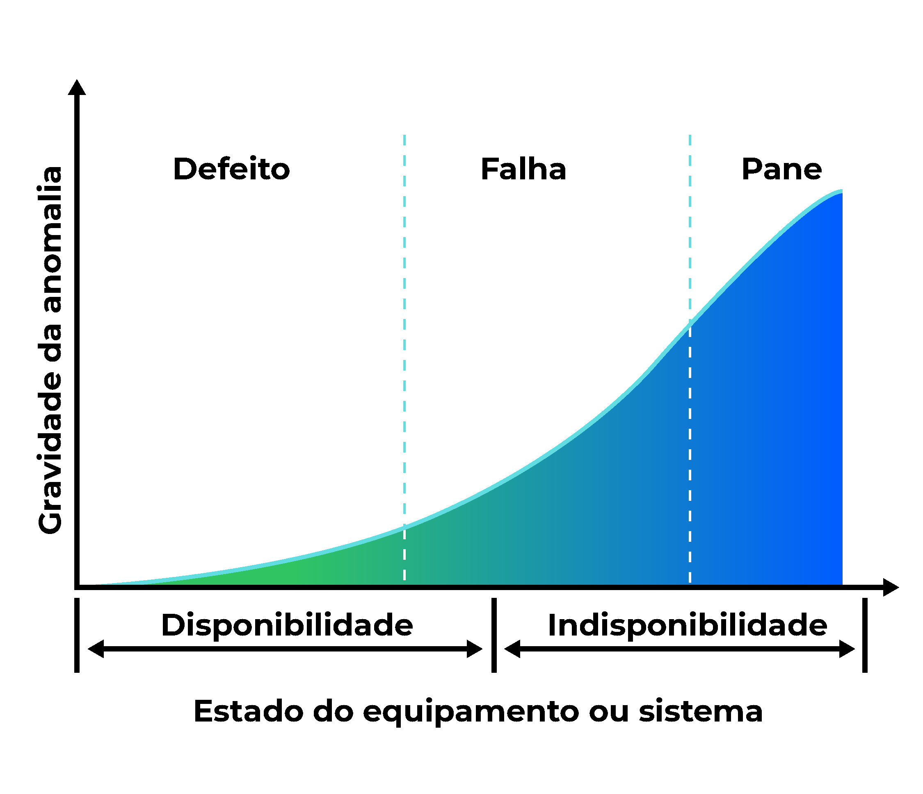

Slide 10
Tipos de Manutenção

Slide 11
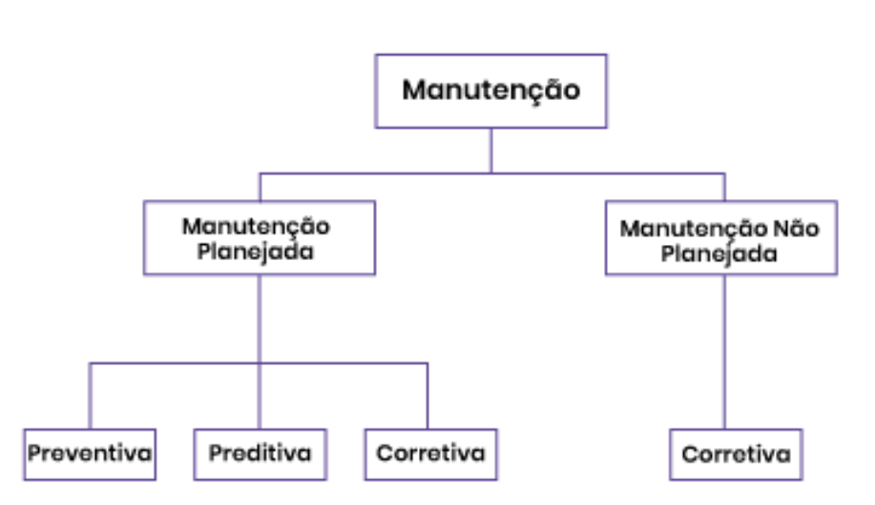

Slide 12
Manutenção Corretiva (Planejada)
A manutenção corretiva planejada, nada mais é do que o acompanhamento de uma máquina, com finalidade de corrigir algum erro que virá a aparecer. Tudo aqui é planejado.
Também deve ser usada também como uma forma eficiente de evitar o retrabalho, afinal, ela diminui o tempo de execução da tarefa e evita quebras de produção inesperadas.

Slide 13
Manutenção Corretiva (Não Planejada)
A manutenção corretiva não planejada é a resolução do problema depois que a falha já ocorreu. Ela também é chamada de reparo e consiste na substituição ou conserto da parte danificada.
Ela ocorre apenas pela falta de planejamento ou se alguma eventualidade muito discrepante acontece.
A manutenção corretiva (não planejada) é considerada quase sempre é mais prejudicial para o proprietário.
Após realizada uma manutenção corretiva é sábio documenta-la e procurar meios que possa prevenir de que o mesmo problema aconteça novamente, ou precauções paralelas caso venha a decorrer.

Slide 14
Manutenção Preditiva
Baseado no estado real das maquinas ou softwares são traçadas medidas para que não ocorram paradas inesperadas. Criando um plano que a manutenção, caso necessária, possa ocorrer em um período de baixo impacto geral.
Podendo ser planejadas para serem feitas de tempo em tempos de acordo com sua necessidade e dificuldade.

Slide 15
Manutenção Preventiva
A manutenção preventiva está diretamente ligada à ideia de planejamento. Ela consiste na prática de atividades que visam evitar os erros ou falhas.
Ou seja, a manutenção preventiva de computadores objetiva evitar que os equipamentos parem de funcionar para que os reparos sejam realizados.
Podem ser incluídas dentro da manutenção preventiva atividades como a atualização de softwares, a verificação de antivírus e anti-malware e a execução de programas de limpeza.

Slide 16
Manutenção Preventiva
A NBR 5462 define a manutenção preventiva como uma série de ações colocadas em prática para evitar prejuízos advindos de manutenções corretivas e substituições em sistemas industriais.
A manutenção preventiva bem executada ajuda na definição do tempo de vida útil do equipamento, possibilitando o planejamento dos prazos de substituição dos itens desgastados.

Slide 17
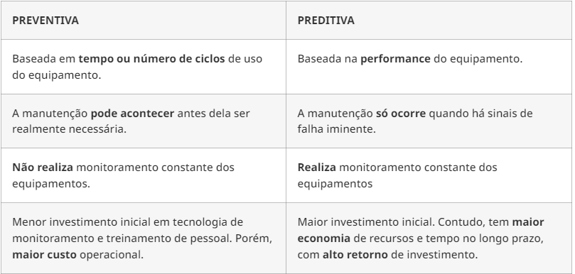

Slide 18
Tipos de Manutenção Preventiva.

Slide 19
Manutenção de Parada (BM)
A manutenção de parada, conhecida também como Breakdown Maintence, corresponde a um tempo de pausa no uso do equipamento, para que esses voltem basicamente à condição original.
Para isso, são realizadas revisões e reparos a fim de que a vida útil do equipamento seja prolongada.
Por ser planejada com antecedência, é possível agendar o melhor período para sua realização. Dessa forma, o desempenho geral não é afetada pela maquina parada.

Slide 20
Manutenção Baseada no Tempo (TBM)
Conhecida também como Time-based Maintenance, este tipo de manutenção vai cuidar justamente de procedimentos periódicos que buscam reduzir o desgaste da máquina pelo seu desempenho ao longo do tempo.
O tempo que ocorre essa inspeção deriva da espécie do equipamento que será feito e das condições em que ele será utilizado.
Aqui podemos incluir tarefas simples como limpeza, trocar pasta térmica e inspeção visual.

Slide 21
Manutenção por melhoria (CM)
A manutenção por melhoria melhora o equipamento e seus componentes de modo que possa realizar tranquilamente a manutenção preventiva. Se o equipamento tem erros de projeto, deve ser melhorado.

Slide 22
Manutenção Baseada nas Condições (CBM)
A CBM (Condition-based Maitenance) baseada nas condições reais do equipamento, raramente apenas pelo intervalo de tempo entre manutenções ou tempo de uso. Dessa forma, a manutenção preditiva é essencial para a realização deste tipo de manutenção. Pois é por meio dela que sua equipe identificará as inconsistências.
Um procedimento comum para ser utilizado é a análise dos dados recolhidos pela própria máquina durante seu desempenho.

Slide 23
Utilização de KPIs
Do inglês, Key Performance Indicator, são indicadores de performace que judam a visualizar, com base em dados, o desempenho das instalações.
Também é pelas métricas que é possível entender quais são as principais falhas e dificuldades que o setor de TI enfrenta.
Algumas das métricas mais comuns nesse aspecto são:
Mean Time Between Failures: antecipa futuros problemas por meio da observação do histórico de falhas e manutenção de equipamentos.
Mean Time To Repair: faz uma análise do tempo de resposta de um técnico para resolver falhas.
Overall Equipment Effectiveness: mede a disponibilidade, desempenho e qualidade de equipamentos.
Custo de Manutenção de Ativos: permite fazer um comparativo do custo da manutenção planejada com a manutenção que não foi planejada.

Slide 24
Manutenção de Hardware x Manutenção de Software
Manutenção de hardware:
Avaliar quais peças não estão com bom desempenho;
Limpar os cooler e verificar sua rotação;
Remover corretamente a poeira das máquinas;
Reorganizar e encaixar corretamente cabos internos;
Trocar pasta térmica do processador.
Manutenção de software:
Limpar arquivos temporários;
Atualizar antivírus e sistema operacional;
Identificar falhas e quais são suas origens;
Substituir softwares, quando necessário;
Desinstalar os softwares que não são usados.

Slide 25
Problemas de TI que podem ser evitados com a manutenção de computadores

Slide 26
Manutenção de computadores presencial X remota
Presencial:
Limpeza de hardwares;
Configuração da rede de Wi-fi (inicialmente);
Troca de peças e outros componentes;
Configuração de rede de computadores.(Cabeamento)
Remota:
Instalação e configuração de softwares;
Backups;
Configurações de e-mails;
Restauração de computadores.

Slide 27
Perda do equipamento
Computadores são máquinas e, portanto, precisam passar por uma espécie de check up periodicamente.
Muitas vezes, há a detecção de pequenas falhas, como o travamento e a lentidão, mas não há o acionamento da manutenção.
Baixo desempenho
É frequente a detecção de problemas como lentidão ou travamento de um equipamento sem que a situação seja catastrófica.
Com isso, a queda do desempenho do computador vai aumentando pouco a pouco.
Instabilidade
A instabilidade na conexão com a internet ainda é uma realidade dentro de diversos lugares.
Mas, com frequência, essa instabilidade não está ligada a um problema do provedor e sim à situação dos próprios equipamentos ou a suas aplicações.

Slide 28
Inatividade
Cada vez que as atividades de um computador precisam ser interrompidas para fazer reparos imprevistos, há uma queda da produtividade.
Aumento de custos
As falhas que precisam ser sanadas depois que um equipamento para de funcionar geram custos extras não só com o próprio reparo.
Perda ou vazamento de dados
O gerenciamento de dados tem um papel preponderante para o sucesso de uma empresa e a segurança deles deve ser garantida, principalmente se pensarmos no cumprimento das regras da LGPD.
Muitas vezes uma simples limpeza periódica, a atualização dos softwares e o backup dos arquivos podem evitar que dados sejam perdidos ou vazados.

